Slide 1
COVID-19: Lage National, 08.06.2020 Informationen für den Krisenstab
Datenstand | Anzahl | Änderung zum Vortag |  | Inzidenz (Fälle/ 100.000 Einw.)
08.06.2020 0:00 Uhr |  | Ganze Zahl | Prozent
Bestätigte Fälle | 184.193 | 214 | +0,12% | 222
Verstorbene | 8.674 | +6 | +0,07% | 10,4
Anteil Verstorbene | 4,7%
Genesene | ca. 169.600
Schätzung der Reproduktionszahl (R)
(aus dem Lagebericht vom 07.06.2020)
Schätzung der Reproduktionszahl (R):
07.06.2020: 1,05 (95%-Prädiktionsintervall: 0,83 – 1,34)
08.06.2020: 1,11 (95%-Prädiktionsintervall: 0,90– 1,33)
Schätzung eines stabileren R (7-Tage-R):
07.06.2020: 0,92 (95%-Prädiktionsintervall: 0,81 – 1,05)
08.06.2020: 0,87 (95%- Prädiktionsintervall: 0,78 – 0,97)
DIVI Datenstand 08.06.2020 | Anzahl | Änderung zum Vortag
Aktuell ITS | 540 | -28
Beatmet | 316 | -14
Notes:
Quelle: Ordner des aktuellen Lageberichts S:\Projekte\RKI_nCoV-Lage\3.Kommunikation\3.7.Lageberichte

Slide 2
Fälle und Todesfälle pro Bundesland (Datenstand: 08.06.2020. 00:00)
Bundesland | Fälle kumulativ | Differenz Vortag | Fälle kumulativ/ 100.000 Einw. | Fälle in den letzten 7 Tagen | 7-Tage-Inzidenz | Todesfälle | Todesfälle/ 100.000 Einw.
Baden-Württemberg | 34.937 | 25 | 316 | 147 | 1,3 | 1.791 | 16,2
Bayern | 47.371 | 37 | 362 | 284 | 2,2 | 2.505 | 19,2
Berlin | 7.016 | 19 | 187 | 176 | 4,7 | 205 | 5,5
Brandenburg | 3.304 | 7 | 132 | 23 | 0,9 | 160 | 6,4
Bremen | 1.531 | 14 | 224 | 96 | 14,1 | 44 | 6,4
Hamburg | 5.115 | 2 | 278 | 22 | 1,2 | 254 | 13,8
Hessen | 10.207 | 4 | 163 | 131 | 2,1 | 484 | 7,7
Mecklenburg-Vorpommern | 774 | 1 | 48 | 13 | 0,8 | 20 | 1,2
Niedersachsen | 12.509 | 43 | 157 | 436 | 5,5 | 605 | 7,6
Nordrhein-Westfalen | 38.660 | 44 | 216 | 594 | 3,3 | 1.623 | 9,1
Rheinland-Pfalz | 6.781 | 6 | 166 | 77 | 1,9 | 230 | 5,6
Saarland | 2.747 | 0 | 277 | 22 | 2,2 | 166 | 16,8
Sachsen | 5.330 | 7 | 131 | 26 | 0,6 | 214 | 5,2
Sachsen-Anhalt | 1.720 | 0 | 78 | 12 | 0,5 | 56 | 2,5
Schleswig-Holstein | 3.110 | 1 | 107 | 11 | 0,4 | 147 | 5,1
Thüringen | 3.081 | 4 | 144 | 60 | 2,8 | 170 | 7,9
Gesamt | 184.193 | 214 | 222 | 2.130 | 2,6 | 8.674 | 10,4

Slide 3
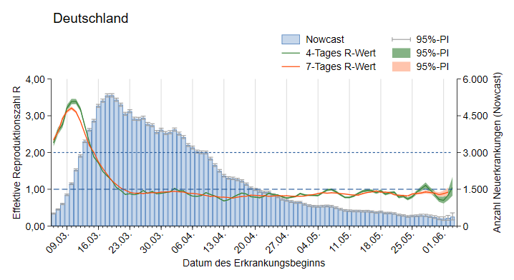
Nowcasting - Schätzung der Reproduktionszahl (R)
(aus dem Bericht an die Bundesländer vom 07.06.2020)
Notes:
„NC_AGsges_Range7_ma4.emf“
S:\Projekte\RKI_nCoV-Lage\2.Themen\2.1.Epidemiologie\Nowcasting\Do-Files\pics\Surveillance\
S:\Projekte\RKI_nCoV-Lage\3.Kommunikation\3.7.Lageberichte\2020-05-13\Nowcast
Aus Nowcasting Bericht für Bundesländer kopieren (Nowcasting_BL.docx)

Slide 4
7-Tages-Inzidenz nach Meldedatum bundesweit

Slide 5
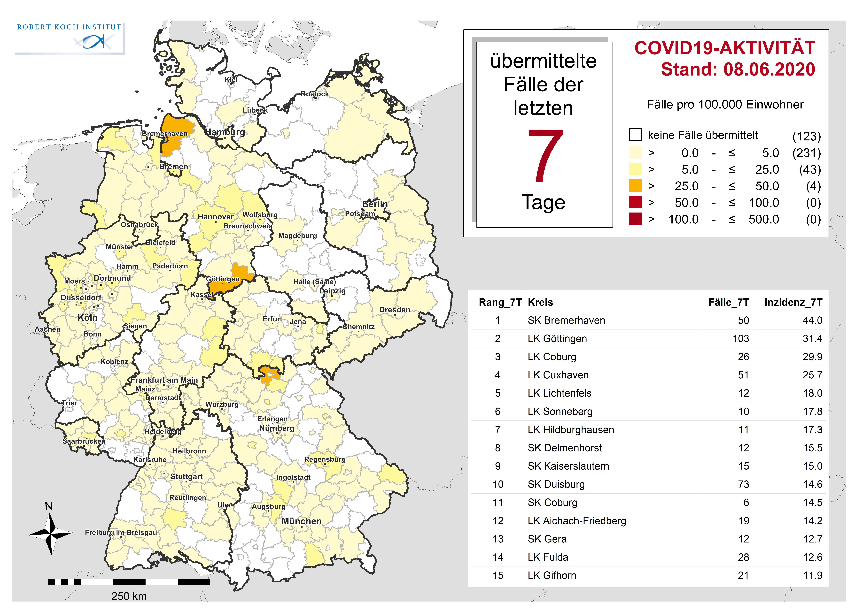
Geografische Verteilung in Deutschland: 7-Tage-Inzidenz
n = | 2130
4 | LK mit 7-Tages-Inzidenz >25-50Fälle/100.000 Einw.
0 | LK mit 7-Tages-Inzidenz >50-100 Fälle/100.000 Einw.
0 | LK mit 7-Tages-Inzidenz >100-500 Fälle/100.000 Einw.

Slide 6
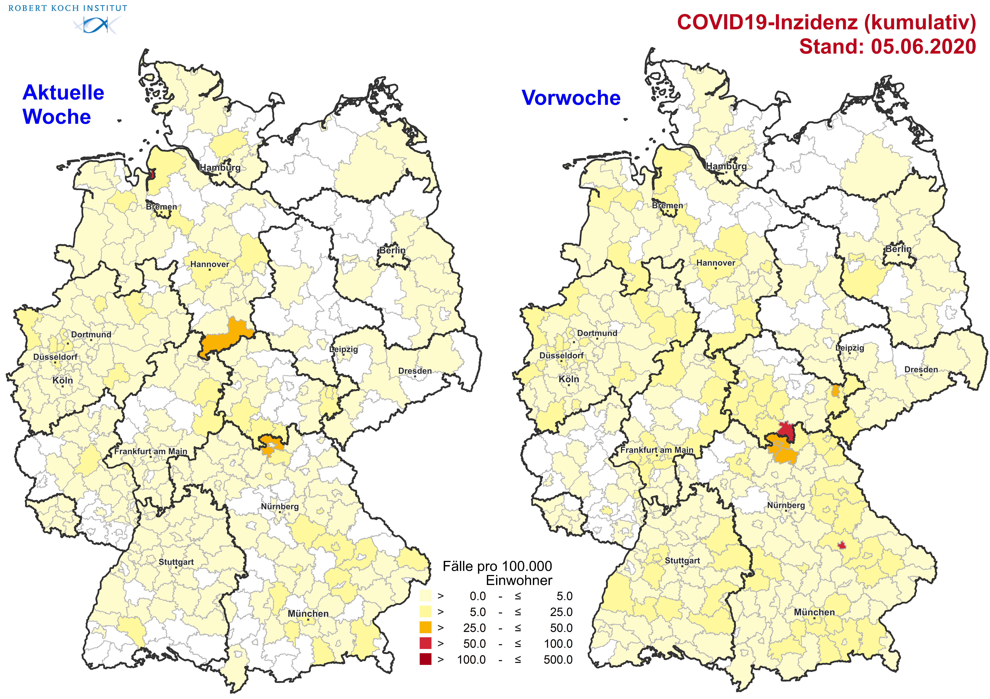
Wochenvergleich Aktuelle/Vorwoche
Notes:
Nur Dienstags!
Ordner Karten

Slide 7
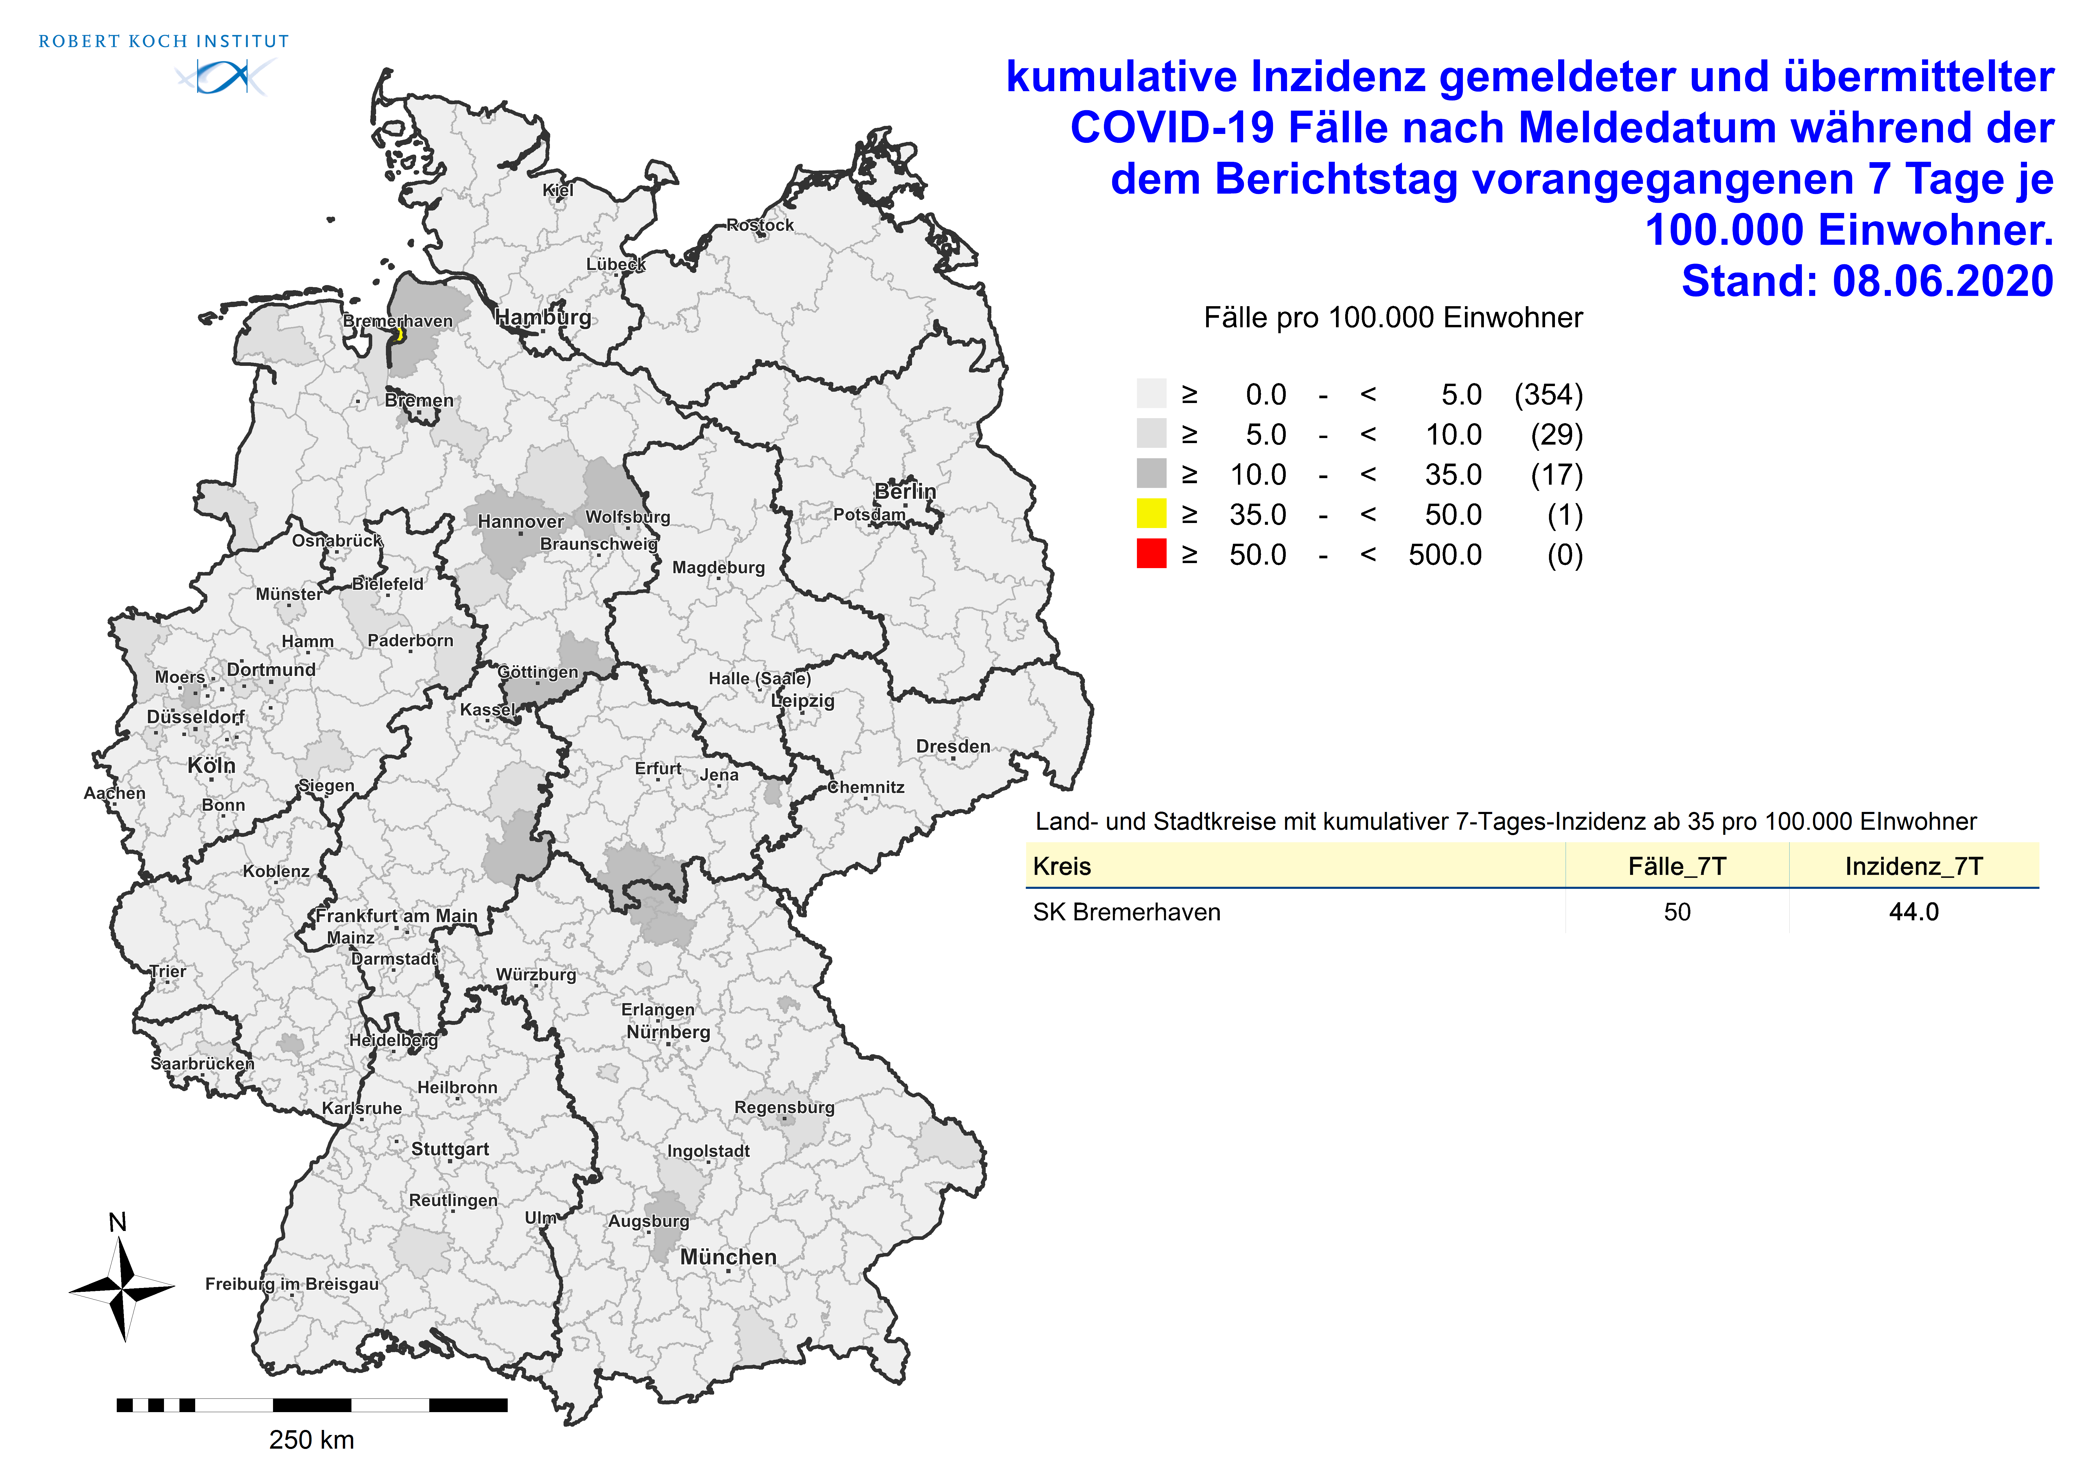
Landkreise mit 7-Tage-Inzidenzen mit >50 bzw. >35 Fälle pro 100.000 Einwohner
SK Bremerhaven
Stand Pressebericht 05.06.: 101 Infizierte, 64 davon Wohnsitz in Bremerhaven; Cluster überschaubar, umfangreiche Tests; Lockerungen für Schulen und Kitas vorerst zurückgehalten

Slide 8
Aktuelle Ausbrüche
Pfingstgemeinde-Bremerhaven (Quelle GA Bremen)
(Datenstand 05.06.2020)
58 mit Zuordnung zum Cluster einer evangelischen Kirchengemeinde , 64 Wohnsitz Bremerhaven
Altersspanne 12-80 Jahre
2 positive Personen im LK Cux hospitalisiert (Stand (30.05))
Für 70 Kontaktpersonen wurde Quarantäne ausgesprochen, Gottesdienste zunächst für 2 Wochen abgesagt
Koordination mit LK Cuxhaven zur Clusterbearbeitung läuft
Schließung einer Schule als Konsequenz; weitere Schulöffnungen gestoppt
Status 08.06.: Quarantäne für 251 Menschen, insgesamt 107 Fälle (71 Bremerhaven/37 Cux)
Familienfeier Bremerhaven
(Datenstand 03.06.2020)
11 mit Zuordnung zum Cluster nach einer Familienfeier (Zuckerfest), 5 KP in Quarantäne
Glaubensgemeinschft Berlin (Quelle EpiLag)
(Datenstand: 02.06.2020)
22 Fälle in Zeugen-Jehovas naherstehender rumänischer Gemeinschaft, aus mehreren Bezirken
Gottesdienste laut Angaben der Gemeinschaft seit Ende März abgesagt, Sprachbarrieren, schwer zu befragen
Übertragungen am 17.05.2020 (Treffen der Glaubensgemeinschaft ) und 17.05.2020 (privates Treffen)
Familienfeiern in Göttingen (Quelle GA Göttingen)
(Datenstand 08.06.2020)
Im Rahmen des Zuckerfests sowie Besuch einer illegal erweise geöffneten Shishabar
120 Erkrankte, 102 SK und 18 LK
3 Personen hospitalisiert, 1 beatmet
49/57 getesteten Kinder positiv, 600-700 Bewohner eins Wohnkomplexes sollen getestet werden
Umfangreiche Schul- und KiTa-Schließungen für eine Woche

Slide 9
Aktuelle Ausbrüche
Verschiedene Ausbrüche in Logistikzentren, z.B.
Amazon
Winsen/Luhe - 68/1.800 Mitarbeitern positiv getestet (seit 16.03.)
Bad Hersfeld (17 SARS-CoV-2-postive MA (insg. 2.700 MA) – Maskenpflicht eingeführt (Stand 01.06.2020)
DPD – LK Heinsberg , 82/400 MA positiv getestet Fälle bis 18.05.2020.
DPD –Duisburg 43/400 getesteten positiv (insg. 1000 Mitarbeiter) (Stand 5.6.2020)
UPS – Langenhagen seit 14.5.2020 47/1000 Mitarbeitern, 25 Kontaktpersonen SARS-CoV-2-positiv// Update 06.06. insgesamt 111 Fälle laut Presse
Mehrere kleinere Ausbrüche (Quelle Presse & GA Meldungen)
Aichach-Friedberg Erntehelfer Spargelfelder, Status 05.06. 2020 (LGL Bayern): 2 Indexfälle, 47 KP1 isoliert, Reihentestung für 500 Personen geplant und Spargelbetrieb frühzeitig geschlossen
Mainz Kita, Status 31.05.: 1 positiver Fall, 30 Personen Quarantäne
Gera Altenheim, Status 30.05: 6 Fälle
Gütersloh Fleischverarbeitung, Status 29.05: 26 Fälle, größere Abstrichaktion in KW 23, mehrere Tausend Mitarbeiter auch aus benachbarten Kreisen und NI, durch Screenings erkannt
Schlachtbetrieb LK Vechta (NI) 08.06.2020, 2 Mitarbeiter 4 Familienmitglieder positiv
Weiteres
Bei anlasslosen Reihentestungen in einem Pflegeheim in Düsseldorf-Unterrath 8 Mitarbeiter und 9 Bewohner positiv getestet, alle symptomlos; Quarantäne veranlasst, Besuche verboten, Mitarbeiter durch Zeitarbeitsfirma temporär ersetzt (Presse)

Slide 10
Anzahl Labortestungen (Datenstand 02.06.2020)
KW* 2020 | Anzahl Testungen | Positiv getestet | Positiven- rate (%) | Anzahl übermittelnde Labore
Bis einschließlich KW 10 | 124.716 | 3.892 | 3,1 | 90
KW 11 | 127.457 | 7.582 | 5,9 | 114
KW 12 | 348.619 | 23.820 | 6,8 | 152
KW 13 | 361.515 | 31.414 | 8,7 | 151
KW 14 | 408.348 | 36.885 | 9,0 | 154
KW 15 | 380.197 | 30.791 | 8,1 | 164
KW 16 | 331.902 | 22.082 | 6,7 | 168
KW 17 | 363.890 | 18.083 | 5,0 | 178
KW 18 | 326.788 | 12.608 | 3,9 | 175
KW 19 | 403.875 | 10.755 | 2,7 | 182
KW 20 | 432.666 | 7.233 | 1,7 | 182
KW 21 | 346.470 | 5.121 | 1,5 | 174
KW 22 | 392.437 | 4.107 | 1,0 | 169
Summe | 4.348.880 | 214.373 | 4,9
KW*, für die die Angabe prognostisch erfolgt ist: | Anzahl übermit-telnde Labore | Testkapa-zität pro Tag | Neu ab KW15: wöchentliche Kapazität anhand von Wochenarbeitstagen
KW11 | 28 | 7.115 | -
KW12 | 93 | 31.010 | -
KW13 | 111 | 64.725 | -
KW14 | 113 | 103.515 | -
KW15 | 132 | 116.655 | -
KW16 | 112 | 123.304 | 730.156
KW17 | 126 | 136.064 | 818.426
KW18 | 133 | 141.815 | 860.494
KW19 | 137 | 153.698 | 964.962
KW20 | 134 | 157.150 | 1.038.223
KW21 | 136 | 159.418 | 1.050.676
KW22 | 143 | 156.824 | 1.017.179
KW23 | 137 | 161.911 | 1.083.345
In KW 22 gaben 24 Labore einen Rückstau von insgesamt 1295 abzuarbeitenden Proben an. 26 Labore nannten Lieferschwierigkeiten für Reagenzien.
Notes:
Nur Mittwochs

Slide 11
Wöchentliche Sterbefallzahlen in Deutschland (29.05.2020)
Quellen: Statistisches Bundesamt, Robert Koch-Institut
Sterbefallzahlen im April 2020 : mind. 82.200; 8% über dem Durchschnitt der Vorjahre
KW18: 17.312 Todesfälle (-799 zur Vorwoche)
Notes:
Nur Freitags https://www.destatis.de/DE/Presse/Pressemitteilungen/2020/05/PD20_194_12621.html?nn=209016

